Slide 1
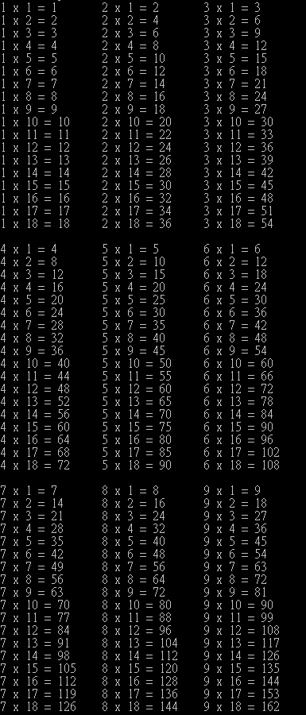
作業一：18 x 18乘法表
作業內容
試實作一程式，利用迴圈輸出 18 x 18 乘法表
輸出的結果請排列(如右圖)
繳交內容
.c 檔

Slide 2
作業二：Uva 10346
作業內容
Uva 10346 AC
繳交內容
.c 檔
.pdf or .doc 檔
請詳述解題思路與解題流程

